Slide 1

Курсовая работа
Тема: “Разработка базы данных для мессенджера”
Выполнил: студент 3-го курса 09.02.22 специальности «Информационные системы и программирование» Грошелев Кирилл Дмитриевич
ЧУПО “ВШП”

Slide 2
Актуальность темы
Стремительный рост использования мессенджеров
Обеспечение безопасности
Конфиденциальность личных данных,
Поддержание высокой производительности
Поддержание масштабируемости

Slide 3
Цель
Задачи
Разработать базу данных для мессенджера
Провести анализ предметной области.
Обозначить требования к функционалу базы данных.
Выбрать инструменты и технологии для разработки.
Спроектировать и реализовать базу данных на основе требований к функционалу.
Определить требования к базе данных, обеспечивающие
целостность системы

Slide 4




Требования к базе данных
Нахождение в 3 нормальной форме
Масштабируемость
Целостность данных
Управление доступом и безопасность

Slide 5
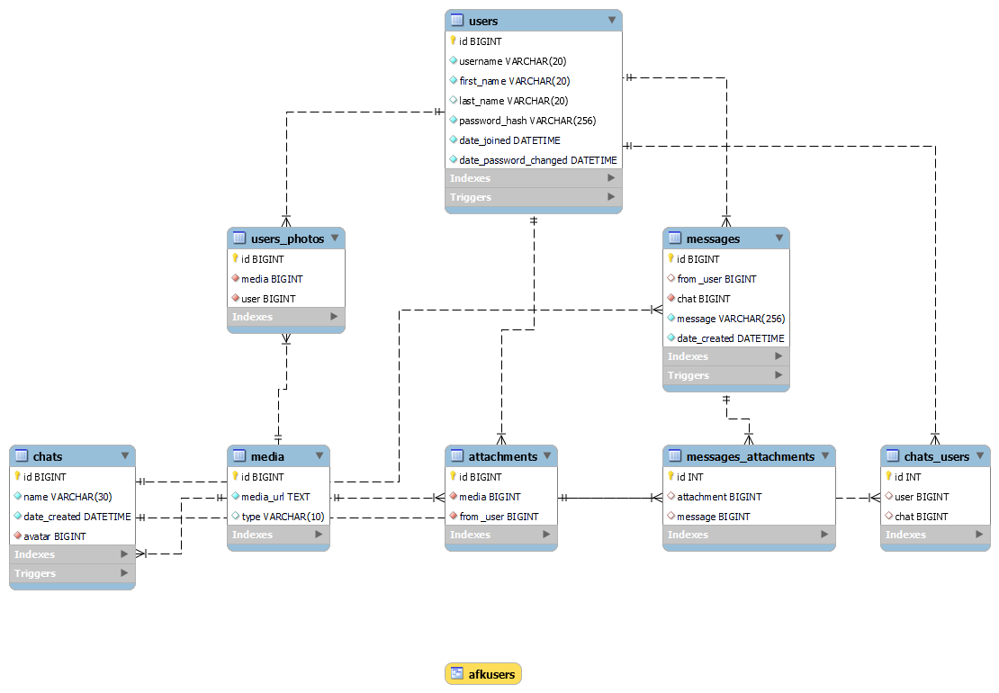
Реализация базы данных

Slide 6
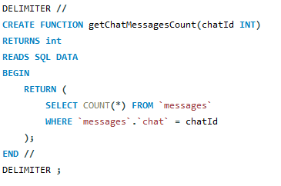
Пользовательские функции

Slide 7
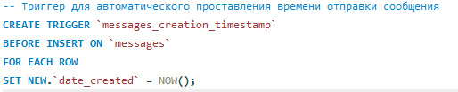
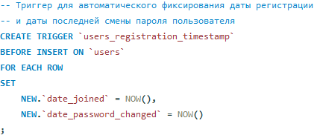
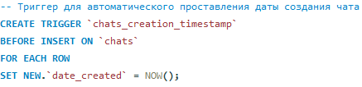
Триггеры

Slide 8


Хранимые процедуры
Добавление сообщений
Удаление сообщений

Slide 9


Роли
Администратор
Сервер

Slide 10
Спасибо за внимание

